Slide 1
Památná místa ČR II – hrady a zámky
Vlastivěda 4
Vypracovala: Lucie Holanová, ZŠ a MŠ Višňová

Slide 2
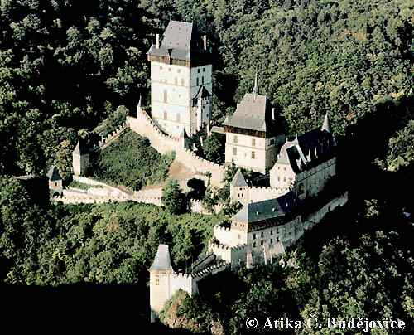
Karlštejn

Slide 3
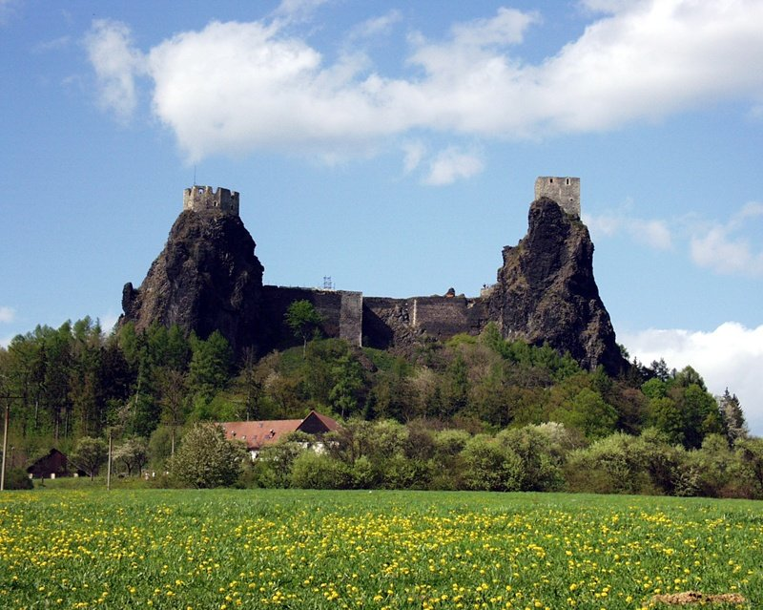
Trosky

Slide 4
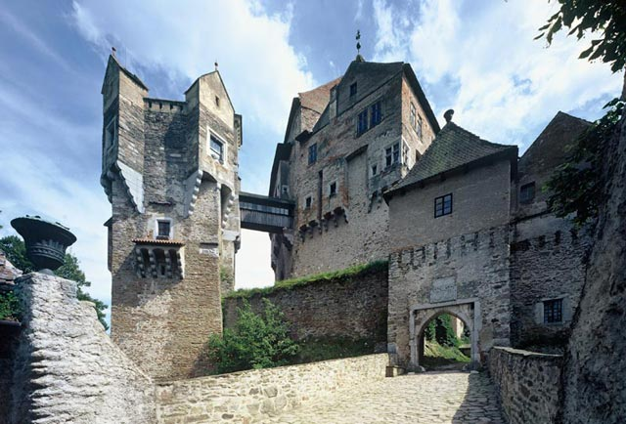
Pernštejn

Slide 5
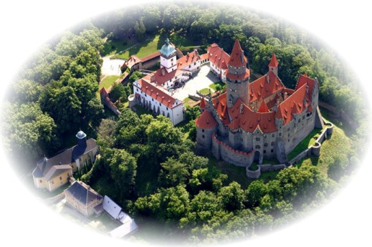
Bouzov

Slide 6
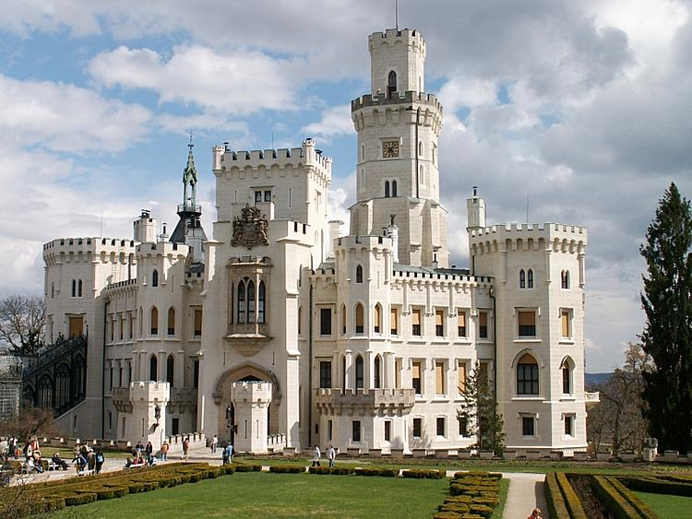
Hluboká

Slide 7
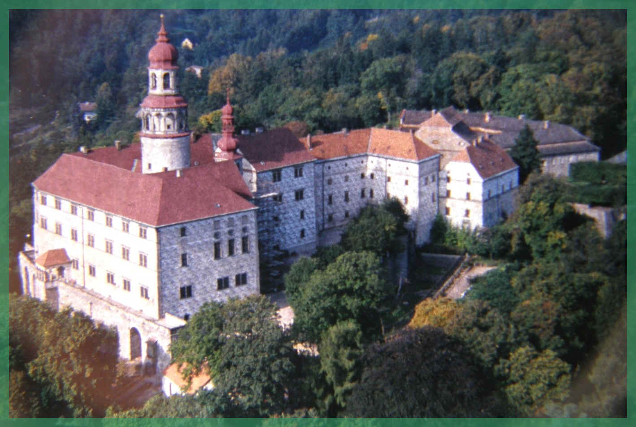
Náchod

Slide 8
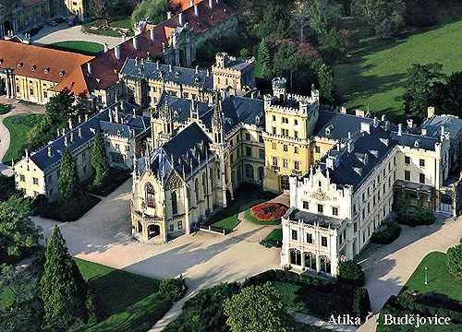
Lednicko – valtický areál

Slide 9
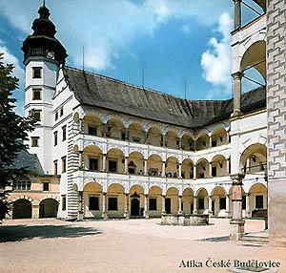
Velké Losiny

Slide 10
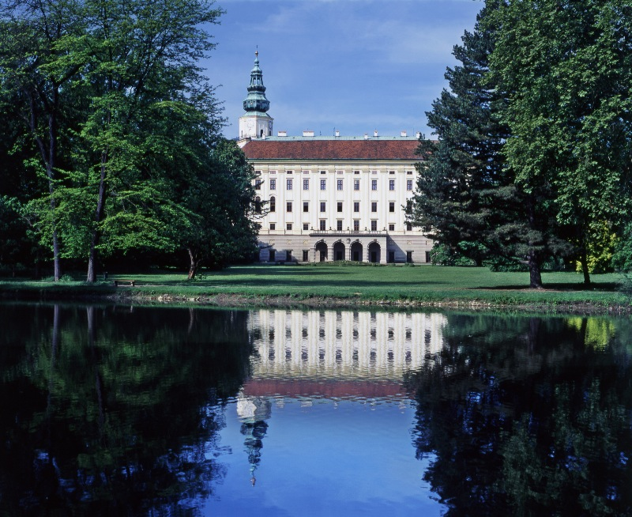
Kroměříž

Slide 11
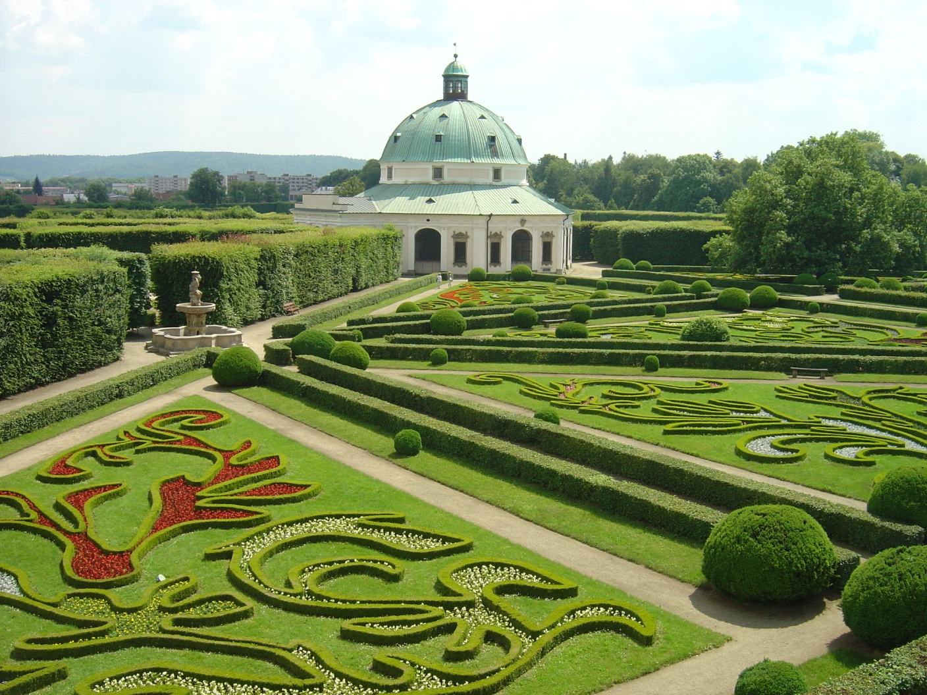
Kroměříž – zámecký park

Slide 12
Použité zdroje:
http://www.google.cz/imgres?imgurl=http://www.zamky-hrady.cz/2/img/karlstejn_let.jpg&imgrefurl=http://www.zamky-hrady.cz/2/karlstejn.htm&h=404&w=500&sz=39&tbnid=rQXtKjv9wme4tM:&tbnh=105&tbnw=130&prev=/images%3Fq%3Dkarl%25C5%25A1tejn&zoom=1&q=karl%C5%A1tejn&hl=cs&usg=__FMWSSY86ABargyMHxKsogt9mrMU=&sa=X&ei=T8q-TNqEBsuWOq-EmE0&ved=0CEEQ9QEwBg
http://www.google.cz/imgres?imgurl=http://www.chi.cz/img/vc/trosky-hrad.jpg&imgrefurl=http://www.chi.cz/hrad-trosky&h=639&w=800&sz=125&tbnid=ERjIG2YJ8hNMGM:&tbnh=114&tbnw=143&prev=/images%3Fq%3DTrosky&zoom=1&q=Trosky&hl=cs&usg=__YlKU3kBY_likZ769Ml0uVO9TVCg=&sa=X&ei=4cq-TO6dKI6hOvWviFE&ved=0CCkQ9QEwAw
http://www.google.cz/imgres?imgurl=http://www.pizza-kurim.cz/images/pernstejn1.jpg&imgrefurl=http://www.pizza-kurim.cz/index.php%3Ftext%3D2-hrad-pernstejn&h=434&w=640&sz=68&tbnid=35skq7DDx16NrM:&tbnh=93&tbnw=137&prev=/images%3Fq%3Dpern%25C5%25A1tejn&zoom=1&q=pern%C5%A1tejn&hl=cs&usg=__fYKgo5D0lo7wnvppnwmFU_0zx0Q=&sa=X&ei=Kcu-TOW_IsyKsway-OiuDQ&sqi=2&ved=0CCkQ9QEwBQ
http://www.hrad-bouzov.cz/
http://www.google.cz/imgres?imgurl=http://turistickyatlas.cz/galery/galerie/Zamek_Hluboka_nad_Vltavou.jpg&imgrefurl=http://turistickyatlas.cz/vse/misto/6364_zamek-hluboka-nad-vltavou.html&usg=__om-RhZ7ZWKWSsj96b6hPRcRwx14=&h=563&w=750&sz=146&hl=cs&start=1&zoom=1&tbnid=lgxWQ0B__0d-dM:&tbnh=106&tbnw=141&prev=/images%3Fq%3Dhlubok%25C3%25A1%26um%3D1%26hl%3Dcs%26sa%3DX%26biw%3D1280%26bih%3D659%26tbs%3Disch:1&um=1&itbs=1
http://www.google.cz/imgres?imgurl=http://www.zameknachod.cz/uvod.h7.jpg&imgrefurl=http://www.zameknachod.cz/&usg=__HY9RmOmKfz17xFdLf9VRk96F_hw=&h=952&w=1418&sz=120&hl=cs&start=0&zoom=1&tbnid=XuWGKPqBUXhyNM:&tbnh=147&tbnw=197&prev=/images%3Fq%3Dz%25C3%25A1mek%2BN%25C3%25A1chod%26um%3D1%26hl%3Dcs%26biw%3D1280%26bih%3D659%26tbs%3Disch:1&um=1&itbs=1&iact=hc&vpx=340&vpy=125&dur=21&hovh=184&hovw=274&tx=168&ty=99&ei=58u-TMjPDI2H4garp9Aa&oei=58u-TMjPDI2H4garp9Aa&esq=1&page=1&ndsp=17&ved=1t:429,r:1,s:0

Slide 13
http://www.google.cz/imgres?imgurl=http://www.zamky-hrady.eu/img/pamatky/1247867728.jpg&imgrefurl=http://www.zamky-hrady.eu/pamatky-lednicko-valticky-areal-detaily,16&h=360&w=500&sz=83&tbnid=JUwFenAPem8rVM:&tbnh=94&tbnw=130&prev=/images%3Fq%3Dlednicko%2Bvaltick%25C3%25BD%2Bare%25C3%25A1l&zoom=1&q=lednicko+valtick%C3%BD+are%C3%A1l&hl=cs&usg=__0hD9iCWKMdmn4FKYbxLenTiZMXM=&sa=X&ei=Tcy-TLf2G8ehOvOk3T0&ved=0CD8Q9QEwBg
http://www.google.cz/imgres?imgurl=http://www.zamky-hrady.cz/1/img/velke_losiny_nadvori.jpg&imgrefurl=http://www.zamky-hrady.cz/1/velke_losiny.htm&h=286&w=300&sz=27&tbnid=SXBxaMleoohSzM:&tbnh=111&tbnw=116&prev=/images%3Fq%3Dvelk%25C3%25A9%2Blosiny&zoom=1&q=velk%C3%A9+losiny&hl=cs&usg=__djkoAERgJcxZMiyhNiw_a96cVy0=&sa=X&ei=j8y-TPumFcjEswatrNjTDQ&sqi=2&ved=0CDwQ9QEwBg
http://www.google.cz/imgres?imgurl=http://www.gutentag.cz/updata/blick%2520auf%2520den%2520park.jpg&imgrefurl=http://www.gutentag.cz/%3Fid%3D93%26lang%3D1&h=1536&w=2048&sz=1444&tbnid=hpmlidOF65oaDM:&tbnh=113&tbnw=150&prev=/images%3Fq%3Dz%25C3%25A1mek%2Bkrom%25C4%259B%25C5%2599%25C3%25AD%25C5%25BE&zoom=1&q=z%C3%A1mek+krom%C4%9B%C5%99%C3%AD%C5%BE&hl=cs&usg=__RrP8o_eoxq8J_M97pHo1bMLaYlU=&sa=X&ei=Rc2-TOrrGIvrOeqSwQ0&ved=0CCYQ9QEwBA
http://www.google.cz/imgres?imgurl=http://www.hradozameckanoc.cz/files/zamek-kromeriz.jpg&imgrefurl=http://www.hradozameckanoc.cz/%3Fvino-zpev-a-nocni-prohlidka-na-arcibiskupskem-zamku-v-kromerizi,67&h=654&w=800&sz=228&tbnid=jvltq5nk0FGr5M:&tbnh=117&tbnw=143&prev=/images%3Fq%3Dz%25C3%25A1mek%2Bkrom%25C4%259B%25C5%2599%25C3%25AD%25C5%25BE&zoom=1&q=z%C3%A1mek+krom%C4%9B%C5%99%C3%AD%C5%BE&hl=cs&usg=__kYmx4NhAqn3M4LpFSFwobskp1Os=&sa=X&ei=Rc2-TOrrGIvrOeqSwQ0&ved=0CCIQ9QEwAg

